Slide 1
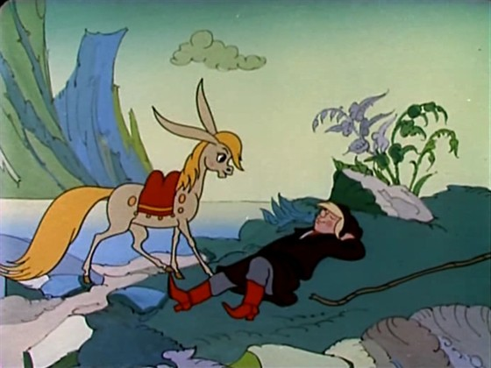
СКАЗОЧНЫЕ НОВОСТИ

Slide 8
